Slide 1
Лекция 8
Ввод даты для состояния «Будет»

Slide 2
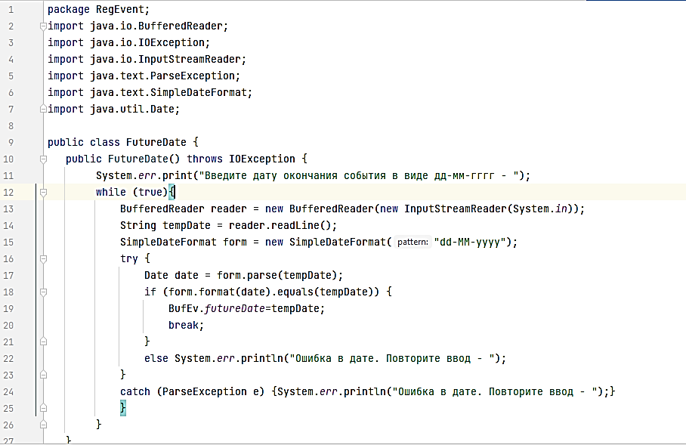

Slide 3
import java.io.BufferedReader; import java.io.IOException; import java.io.InputStreamReader; import java.text.ParseException; import java.text.SimpleDateFormat; import java.util.Date;

Slide 4
public FutureDate() throws IOException {

Slide 5
System.err.print("Введите дату окончания события в виде дд-мм-гггг - ");
BufferedReader reader = new BufferedReader(new InputStreamReader(System.in));

Slide 6
String tempDate = reader.readLine();

Slide 7
SimpleDateFormat form = new SimpleDateFormat("dd-MM-yyyy");

Slide 8
Date date = form.parse(tempDate);
Переобразуем введенную дату в универсальный формат date

Slide 9
if (form.format(date).equals(tempDate))
else System.err.println("Ошибка в дате. Повторите ввод - ");

Slide 10
catch (ParseException e) {System.err.println("Ошибка в дате. Повторите ввод - ");}

Slide 11
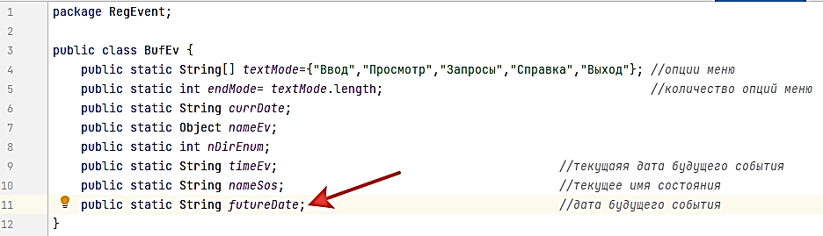

Slide 12
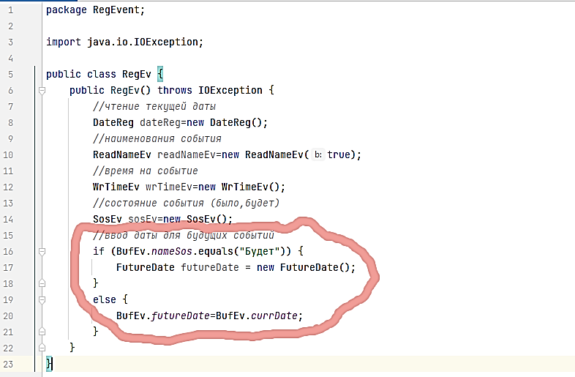

Slide 13
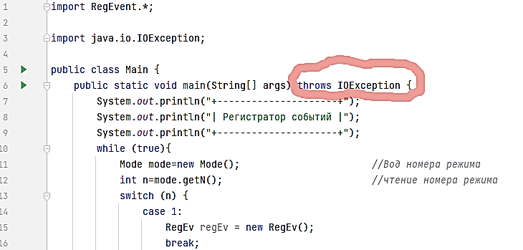

Slide 14
